Slide 1


Aplicación Web para el control de docentes invitados en clases virtuales y presenciales en la Universidad Iberoamericana del Ecuador
Autor(es): Aaron Patricio Ortiz Alban
Director (a): Mgtr. Flavio López Vasco
Fecha de la defensa oral
26 de junio de 2023

Slide 2



Idea de investigación
Dificultad para llevar un control de asistencias de los docentes invitados de forma automatizada
Inicio de elaboración del trabajo de titulación

Slide 3
EL PROBLEMA

Slide 4

Problema de Investigación
Control de Asistencias
Herramienta tecnológica de apoyo
Tecnologías web
Docentes Invitados en clases presenciales y virtuales
Carrera de Software

Slide 5

Pregunta de Investigación
¿Cómo ayudaría el desarrollo de una aplicación web para el control de docentes invitados en clases virtuales y presenciales en la Universidad Iberoamericana del Ecuador?

Slide 6
Objetivos de la Investigación
Objetivo General
Desarrollar una aplicación web para el control de docentes invitados en clases virtuales y presenciales en la Universidad Iberoamericana del Ecuador.

Slide 7
Objetivos de la Investigación
Objetivos Específicos
Determinar los requerimientos funcionales y no funcionales de la aplicación web para el control de docentes invitados en clases virtuales y presenciales en la Universidad Iberoamericana del Ecuador considerando las necesidades de los usuarios.

Slide 8
Objetivos de la Investigación
Desarrollar la aplicación web que permita el control de docentes invitados en clases virtuales y presenciales en la Universidad Iberoamericana del Ecuador a través del uso del framework Laravel para backend y el frontend utilizando el lenguaje de programación base PHP y MYSQL para la base de datos.
Realizar las pruebas de la aplicación web para el control de docentes invitados en clases virtuales y presenciales en la Universidad Iberoamericana del Ecuador.

Slide 9

Justificación e Impacto de la Investigación
Aporte Académico
Relevancia Social
Aporte Metodológico
Aporte Científico

Slide 10




Alcance de la Investigación

Slide 11
MARCO TEÓRICO

Slide 12
Antecedentes de la Investigación
Autor | Año | Título de la investigación | Aporte
Castillo, Cancino, Benavides & De la Cruz | 2022 | Diseño de un Sistema Web para el control de Curriculum Vitae Electrónico de personal docente basado en un arquitectura orientada a servicios | Uso de aplicaciones web para poder gestionar y llevar un mejor control de las actividades realizadas por parte de los docentes o personal administrativo.
Díaz & Vásquez | 2018 | Aplicación Web para la gestión y control de los procesos administrativos de la empresa Choco Museo | El uso del patrón MVC
Chamba | 2021 | Desarrollo de una Aplicación Web para el control de Asistencia de Personal Docente y Administrativo del IST Primero de Mayo | Uso y aplicación de la metodología Scrum

Slide 13

Bases Teóricas
PHP
MYSQL
Aplicación Web
LARAVEL
Modelo Vista-Controlador (MVC)

Slide 14
MARCO METODOLÓGICO

Slide 15
Naturaleza de la investigación
Paradigma
Positivista
Enfoque
Cuantitativo
Diseño
No experimental de corte transversal
Nivel
Tipo
Descriptivo
Tipo de campo
Tipo documental

Slide 16


Población y Muestra
Formula para muestras finitas
Población = 51
Muestra = 46
Muestreo : Probabilístico estratificado

Slide 17
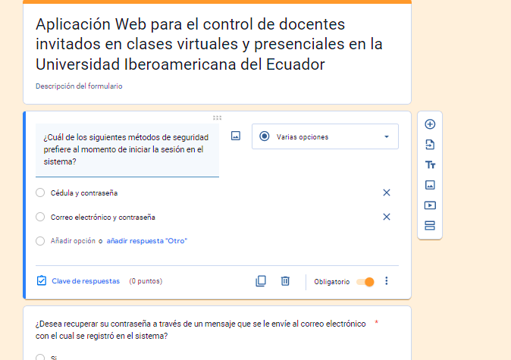
Técnicas e Instrumentos de Recolección de Datos
Técnica: Encuesta
Instrumento: Cuestionario
Herramienta: Google Forms

Slide 18
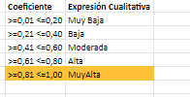
Validez y Confiabilidad
Validez de contenido:
Juicio de Expertos
Confiabilidad: Formula de Kuder y Richardson para calcular la consistencia interna
Resultado:

Slide 19

Procedimientos para el Análisis de los Datos
Estadística Descriptiva

Slide 20
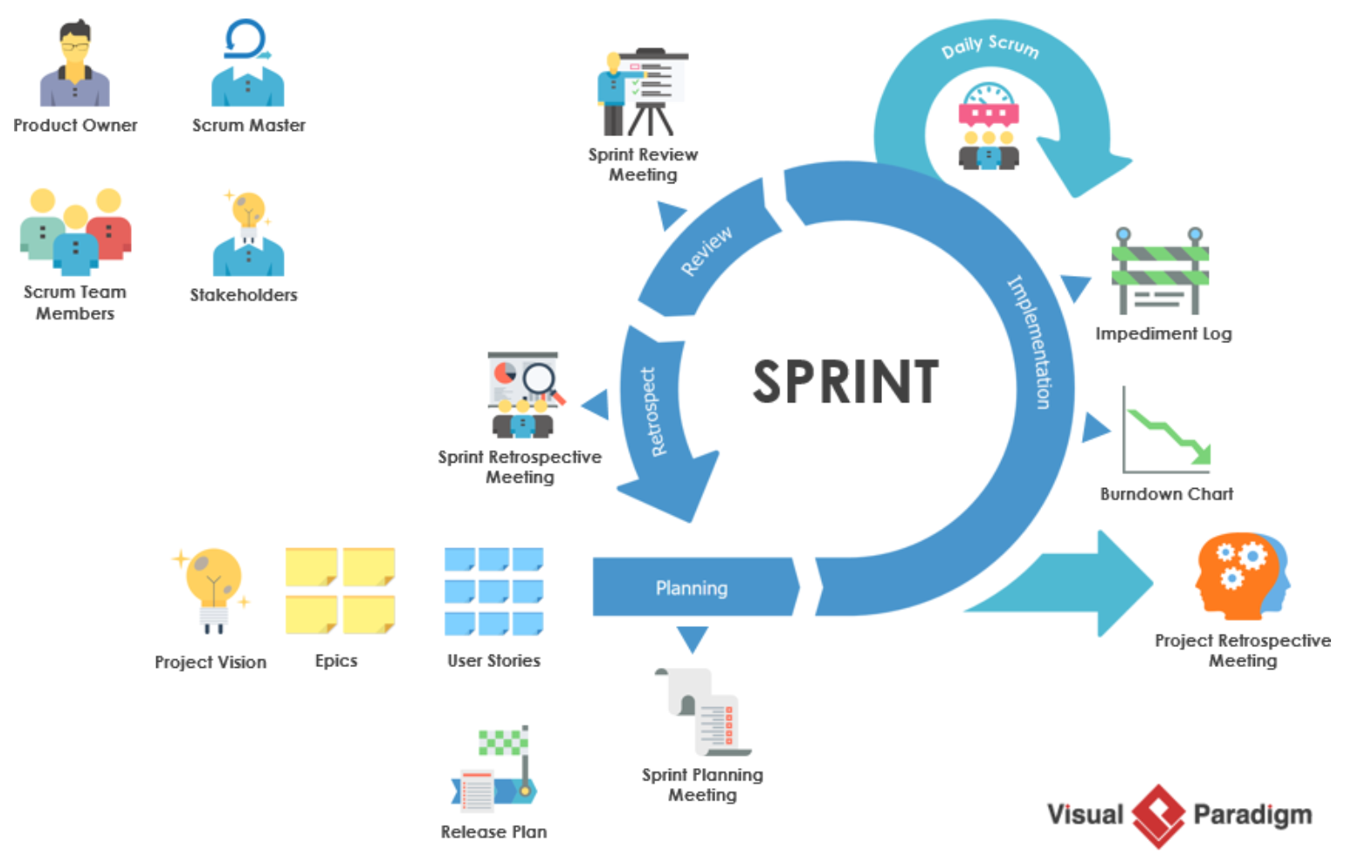
Metodología del Producto
Roles Scrum
Scrum
UNIB.E
Aaron Ortiz
* Personal Administrativo
* Docentes Invitados de la UNIB.E
Mgtr. Flavio López Vasco

Slide 21
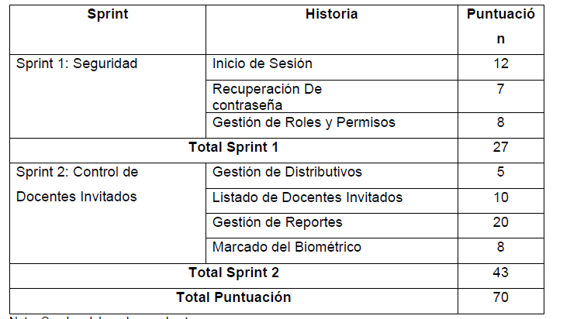
Metodología del Producto
Backlog del Producto

Slide 22
ANÁLISIS E INTERPRETACIÓN DE LOS RESULTADOS

Slide 23
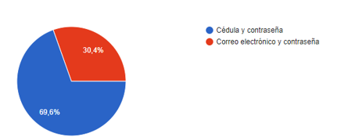
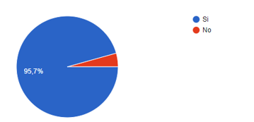
Identificación de Requerimientos funcionales y no funcionales
1) Inicio de Sesión
2) Recuperación de Contraseña

Slide 24
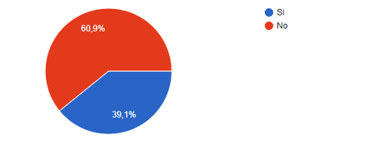
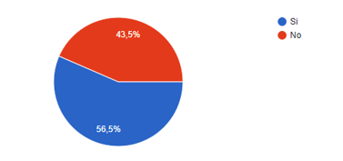
Identificación de Requerimientos funcionales y no funcionales
3) Listados de Docentes Invitados
4) Datos del Sistema Actual

Slide 25
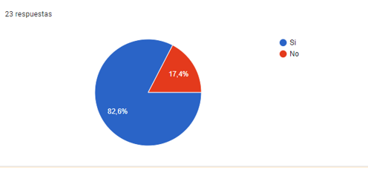
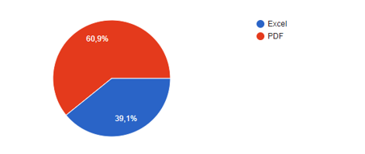
Identificación de Requerimientos funcionales y no funcionales
5) Datos de los Reportes
6) Formato para el Reporte

Slide 26
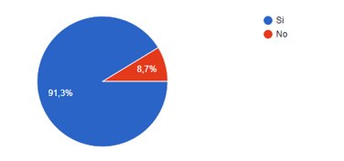
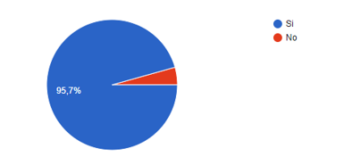
Identificación de Requerimientos funcionales y no funcionales
7) Datos de Generar los Reportes
8) Alertas

Slide 27

Requerimientos Identificados
Requerimientos funcionales
Autenticación de Usuario
Gestionar Roles y Permisos
Gestionar Usuarios del Sistema
Gestionar Distributivos
Gestionar Reportes
Marcado del Biométrico
Requerimientos no funcionales
Disponibilidad
Seguridad
Usabilidad

Slide 28


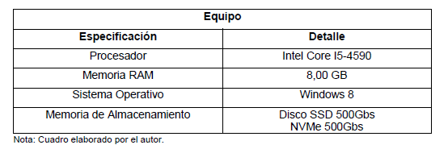
Desarrollo de la Aplicación Web
Planificación del Proyecto
Recursos

Slide 29
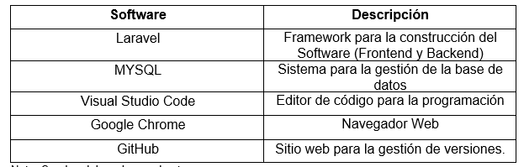
Desarrollo de la Aplicación Web
Recursos

Slide 30
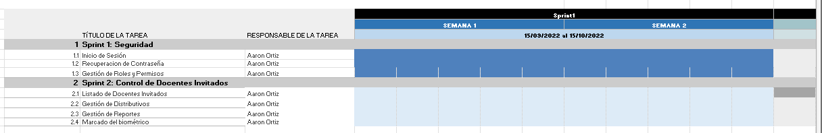
Desarrollo de la Aplicación Web
Ruta del Proyecto de Software

Slide 31
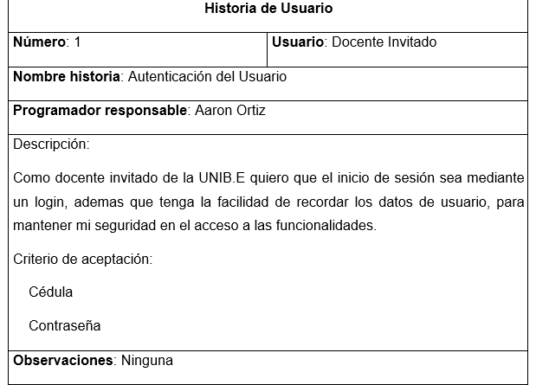
Desarrollo de la Aplicación Web
Funcionalidades del Sistema

Slide 32
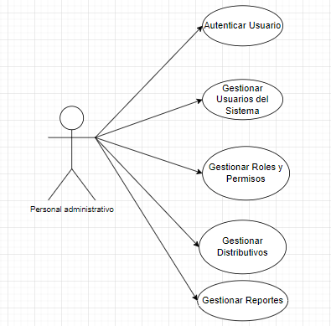
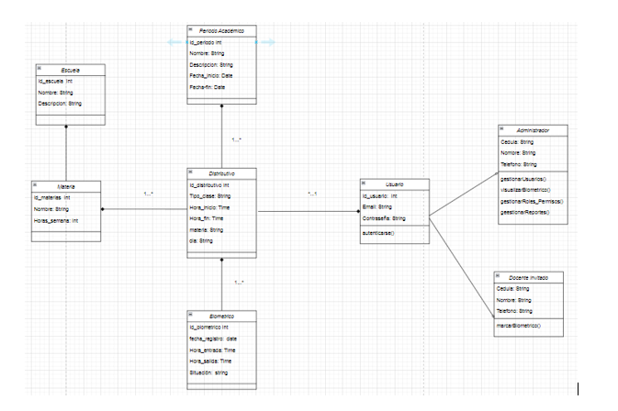
Desarrollo de la Aplicación Web
Modelado UML
Diagrama Caso de Uso
Diagrama de Clases

Slide 33
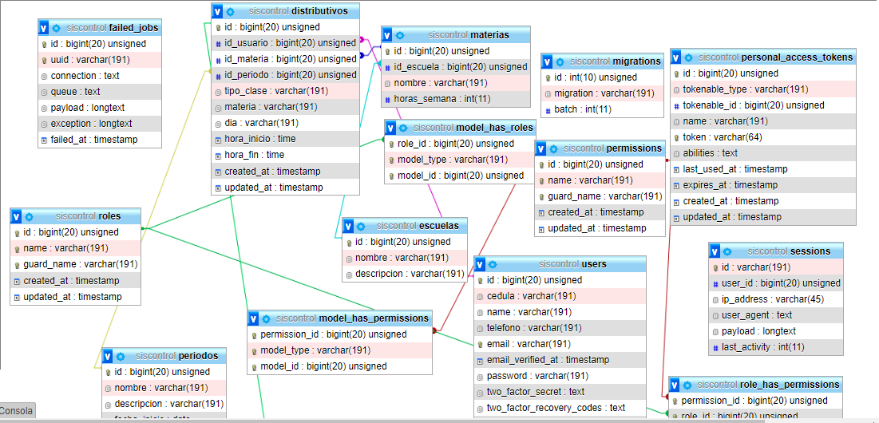
Desarrollo de la Aplicación Web
Base de Datos (MYSQL)

Slide 34
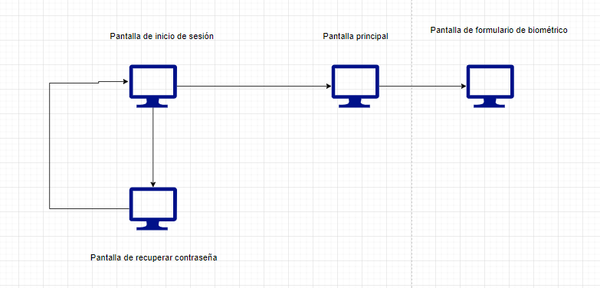
Desarrollo de la Aplicación Web
Diseño de interfaz de Usuario
Flujo de pantallas para el Usuario Docente Invitado

Slide 35
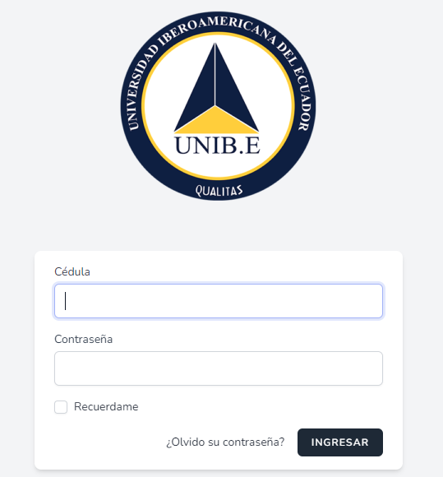
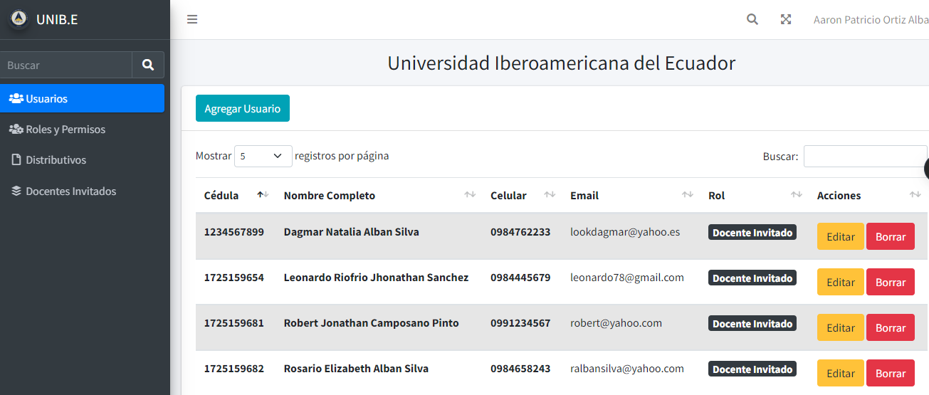
Desarrollo de la Aplicación Web
Pantallas de Navegación
Pantallas de navegación del sistema por parte del usuario con rol administrador
LOGIN GESTIÓN DE USUARIOS

Slide 36
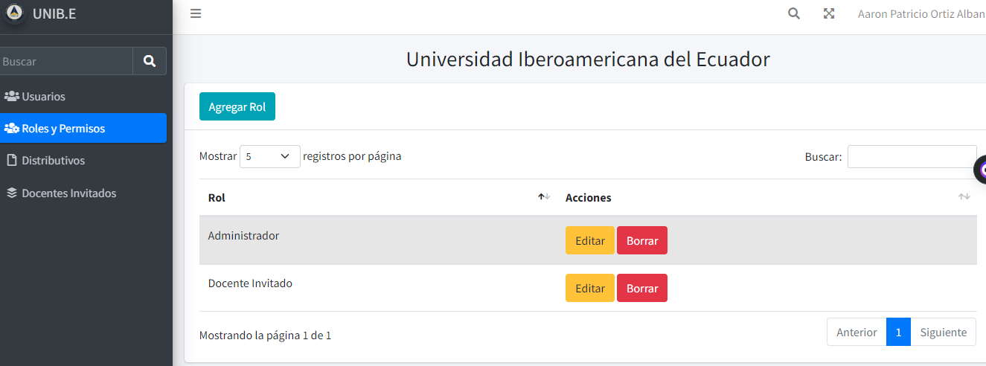
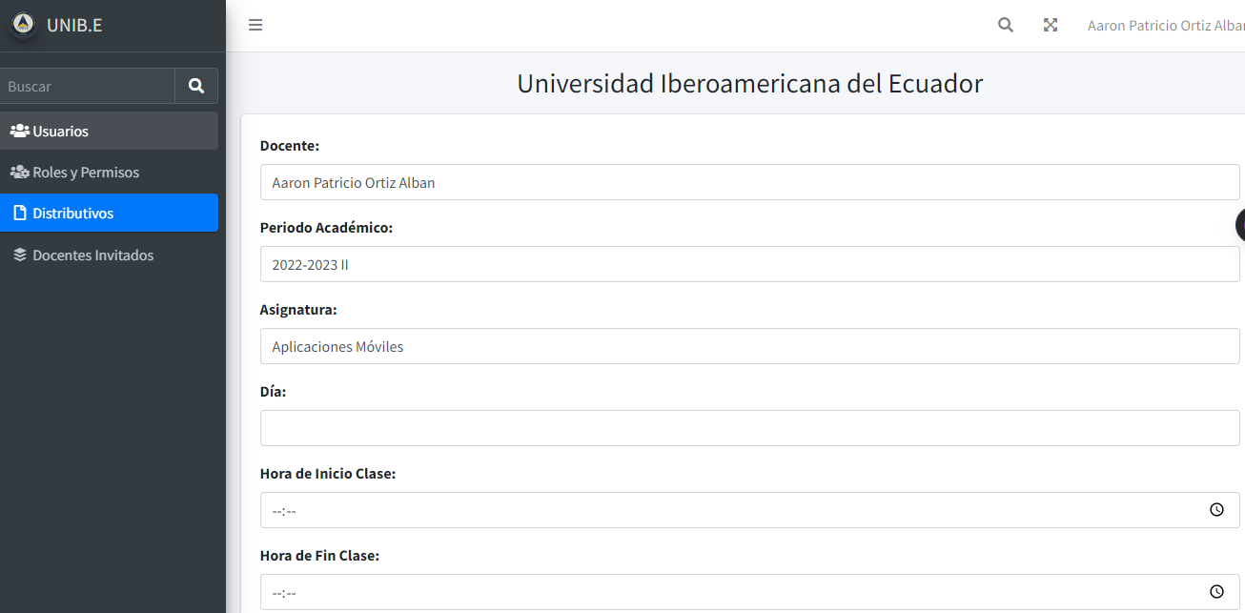
Desarrollo de la Aplicación Web
Pantallas de Navegación
Pantallas de navegación del sistema por parte del usuario con rol administrador
GESTIÓN DE ROLES Y PERMISOS GESTIÓN DISTRIBUTIVOS

Slide 37
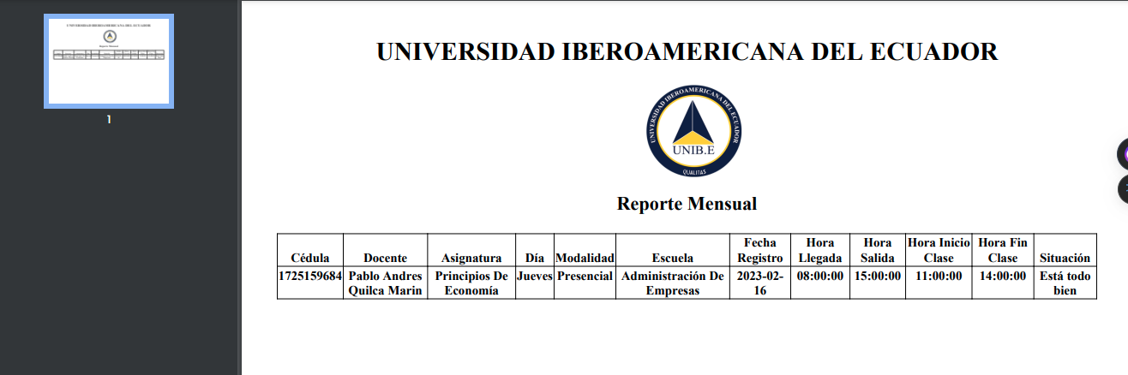
Desarrollo de la Aplicación Web
Pantallas de Navegación
Pantallas de navegación del sistema por parte del usuario con rol administrador
GESTIÓN DE REPORTES

Slide 38
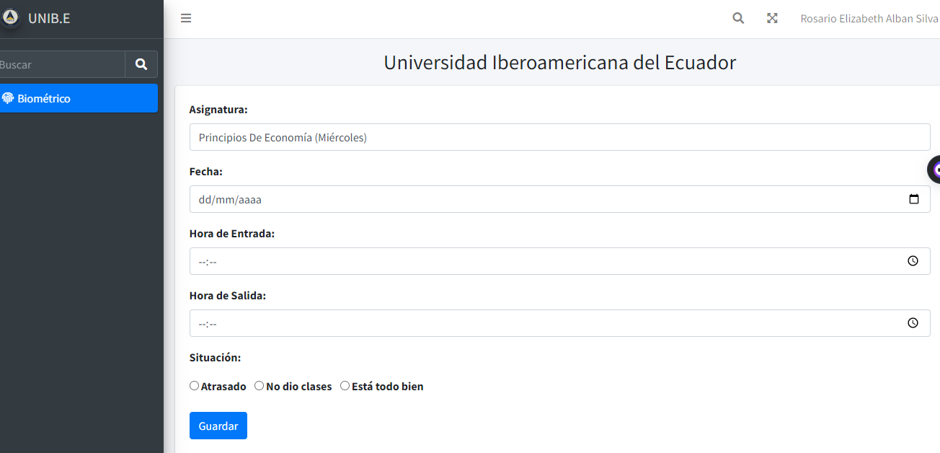
Desarrollo de la Aplicación Web
Pantallas de Navegación
Pantallas de navegación del sistema por parte del usuario con rol docente invitado
MARCADO DEL BIOMÉTRICO

Slide 39
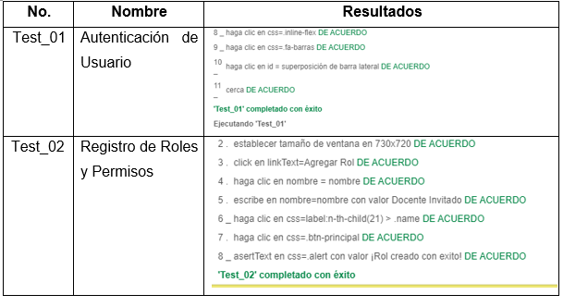

Técnicas de Pruebas
Pruebas de Funcionalidad del tipo Caja Negra

Slide 40
CONCLUSIONES Y RECOMENDACIONES

Slide 41
CONCLUSIONES
1. Obtención de requerimientos:
Muestra de 46 sujetos entre docentes invitados y personal administrativo.
2. Diseño de la aplicación:
Utilizando diagramas UML
D. clases, D. caso de usos, D. de estados, D. actividades
3. Desarrollo:
Metodología SCRUM
Frontend y Backend: Laravel
4. Pruebas:
Pruebas de funcionalidad del tipo caja negra.

Slide 42
RECOMENDACIONES
Incorporar una función de análisis de datos que permita a los administradores visualizar tendencias de asistencia a lo largo del tiempo, comparar diferentes docentes invitados y evaluar el impacto de las clases presenciales frente a las virtuales en términos de asistencia.
Incluir una función para exportar los datos de asistencia en formatos compatibles con herramientas de análisis estadístico.
Incluir encuestas de satisfacción para los docentes invitados después de cada clase.
Agregar un módulo de retroalimentación para que los estudiantes puedan proporcionar comentarios sobre la calidad de las clases y la participación del docente.
Implementar una capacidad para integrar datos adicionales relacionados con el docente invitado, como su experiencia, áreas de especialización y calificaciones anteriores

Slide 43
REFERENCIAS BIBLIOGRÁFICAS

Slide 44
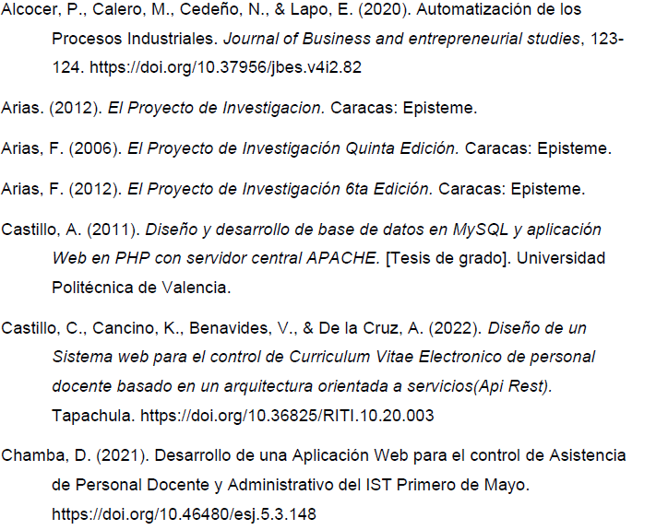

Slide 45
MUCHAS GRACIAS POR SU ATENCIÓN

Slide 46


www.unibe.edu.ec

